Slide 1
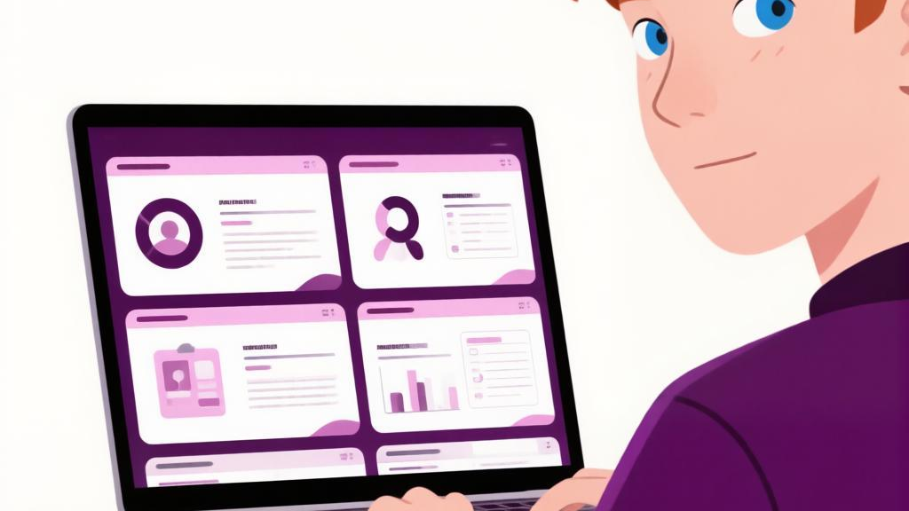
Двадцать шестое занятие
Создание презентации
5–7 слайдов о проекте · наглядно и коротко · Проектный навигатор

Slide 2
СТАРТОВЫЙ УРОВЕНЬ · ЗАНЯТИЕ 26
Что мы делаем сегодня
1
2
3
Зачем презентация
Структура 5–7 слайдов
Минимум текста
Доказательство работы
От титула до выводов
Одна мысль — один слайд
4
5
6
Яндекс.Презентации
Практика
Итог и ДЗ
Как создать и оформить
Презентация + проверка
Рефлексия + доработка
02

Slide 3
02
Презентация — доказательство работы
Не «текст на слайдах», а короткая наглядная история твоего проекта

Slide 4
СТРУКТУРА 5–7 СЛАЙДОВ
Каркас презентации
•
•
•
•
•
•
•
Титул
Актуальность
Проблема
Цель
Ход работы
Продукт
Результаты
Название, автор
Почему это важно
Что решаем
Чего добиться
Этапы и инструменты
Что получилось
Выводы
Не выкидывай «продукт» и «выводы» — их ждёт жюри
Живой пример: тренажёр — название, проблема, цель, ход, скрин, выводы
04

Slide 5
Правило «минимум текста»
Люди читают быстрее, чем слушают — дай им одну мысль

Slide 6
ПРАВИЛО «МИНИМУМ ТЕКСТА»
4 принципа
1
2
3
4
Одна мысль
Коротко
Крупно
Графика
Один слайд — одна идея, остальное в речи
До 5–7 слов в заголовке
Шрифт от 24 пт — читается везде
Схема и фото говорят ярче слов
Проверка: понятно за 5 секунд без «чтения»
Живой пример: «Тренажёр: 100 задач за 5 минут» — одна мысль, крупно
06

Slide 7
ЯНДЕКС.ПРЕЗЕНТАЦИИ
Бесплатно и доступно в России
Войди в Яндекс → «Диск» → создать «Презентацию»
Пустой макет или готовый шаблон
Один светлый фон и 1–2 цвета
Одинаковые шрифты и отступы на всех слайдах
Ссылку легко отправить педагогу на проверку
Живой пример: собрал на телефоне дома — открыл в школе на компьютере
07

Slide 8
Практика
Создай презентацию проекта из 5–7 слайдов

Slide 9
ПРАКТИКА · 40 МИНУТ
Презентация + взаимопроверка
Создай 5–7 слайдов в Яндекс.Презентациях
Заполни по структуре: титул, актуальность, проблема, цель
Добавь ход, продукт, результаты и выводы
Примени правило «минимум текста»
Проверь презентацию соседа по чек-листу
Чек-лист: Приложение-26-Чеклист-презентации
09

Slide 10
ИИ-помощь
DeepSeek помогает сформулировать короткие тезисы

Slide 11
ИТОГ ЗАНЯТИЯ
Запиши в дневник + рефлексия
5–7 слайдов по готовой структуре
Правило «минимум текста» соблюдено
Ссылка на презентацию сохранена
Рефлексия: сложный слайд ___ · что поправлю дома ___
ДЗ: сократи слайды через DeepSeek (chat.deepseek.com) · поделись ссылкой
11

Slide 12
Лучший слайд — тот, что понятен за 5 секунд
Проектный навигатор · региональный центр «Спутник» · Красноярский край

